Slide 1
Исторический музей «Веков связующая нить» при муниципальном общеобразовательном учреждении «Амвросиевская школа №6» Амвросиевского района Донецкой Народной Республики
Группа «ПОИСК»
МУЖЕСТВУ ЗАБВЕНИЯ
НЕ БЫВАЕТ
Автор: Слободенюк Екатерина Сергеевна
Руководитель: Тур Лариса Ивановна, учитель истории

Slide 2
Помним мы Героев имена
Время неутомимо срывает листки календаря Истории. В будущем году мы будем встречать 76-ю весну Победы. Мы – третье и четвертое поколение Победителей. Давно поросли окопы, сравнялись с землей могилы безымянных солдат.
От Героев былых времен Не осталось порой Имён... Те, кто приняли смертный бой, Стали просто землёй и травой...
Ушли из жизни матери, провожавшие на фронт мужей, сыновей, дочерей; тем, кто воевал давно за девяносто. Но жива Память! Память о героизме и мужестве родных и близких людях: в пожелтевших фотографиях, наградах, треугольниках фронтовых писем, воспоминаниях…
Нет ни одной семьи в нашей стране, в чьей жизни война не оставила бы свой кровавый след.
Прошла война, прошла страда,
Но боль взывает к людям:
Давайте, люди, никогда Об этом не забудем. Пусть память верную о ней Хранят, об этой муке, И дети нынешних детей, И наших внуков внуки.
Строки из стихотворения поэта Александра Твардовского призывают нас помнить тех, кто воевал в Великой Отечественной войне, помнить о том, какой ценой была достигнута Победа!
И мы – помним! В нашей семье свято хранится память о прадедушке Слободенюке Иване Павловиче.

Slide 3
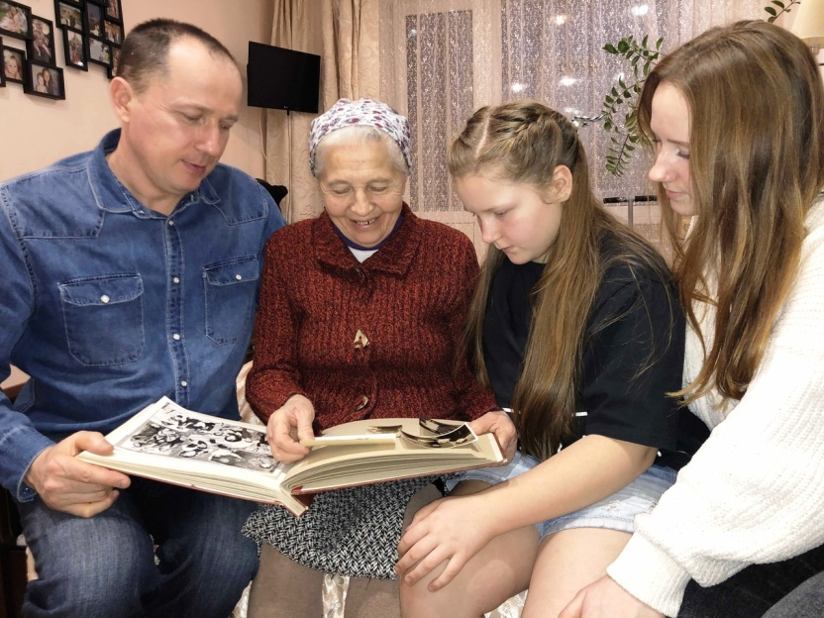
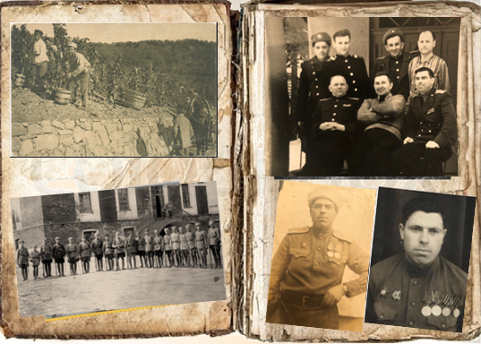
Листая старый альбом
Неправильно считать, что история – это только громкие события, великие даты, знаменитости. Историю делаем мы, каждый день. За большими историческими событиями можно проследить по государственным архивам, историю же своей семьи мы отслеживаем по старым фотографиям и полуистлевшим личным документам.
Поздняя осень… Родительский дом. Тепло и уют. Мой маленький городок, несмотря на ранний час, уже погружён в дремоту. Изредка через раскрытую форточку доносится с улицы шум проезжающей машины, где-то по соседству пролает разбуженная кем-то собака. И опять тихо.
В один из таких вечеров, к нам приехала бабушка Шура.
Вместе мы любим рассматривать старые альбомы с фотографиями. Как много они таят в себе! Сколько интересных событий запечатлено на старых пожелтевших фотоснимках! Сколько человеческих судеб скрывается за этими карточками! Какие-то страницы мы пролистываем быстро, а над некоторыми можем сидеть подолгу, предаваясь воспоминаниям бабушки. В такие моменты я люблю сидеть рядом с ней, слушать рассказы о её жизни и жизни своих предков.
Самые душевные и волнительные её рассказы о войне. Далеко за полночь уходят наши житейские разговоры. Заглянем на страницы военной истории нашей семьи.
Слободенюк С.В. (папа), Подлесная А.А. (бабушка), моя сестра Мария и я – Слободенюк Екатерина
Альбом семьи Слободенюк

Slide 4
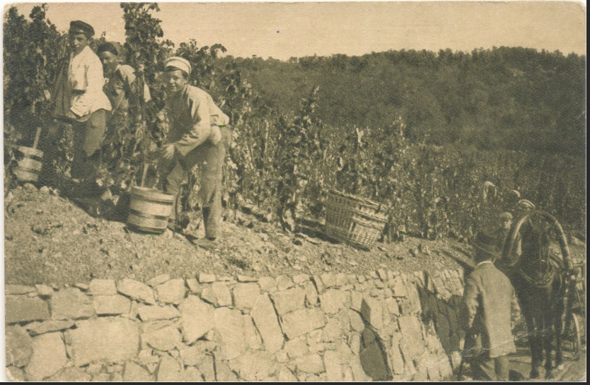
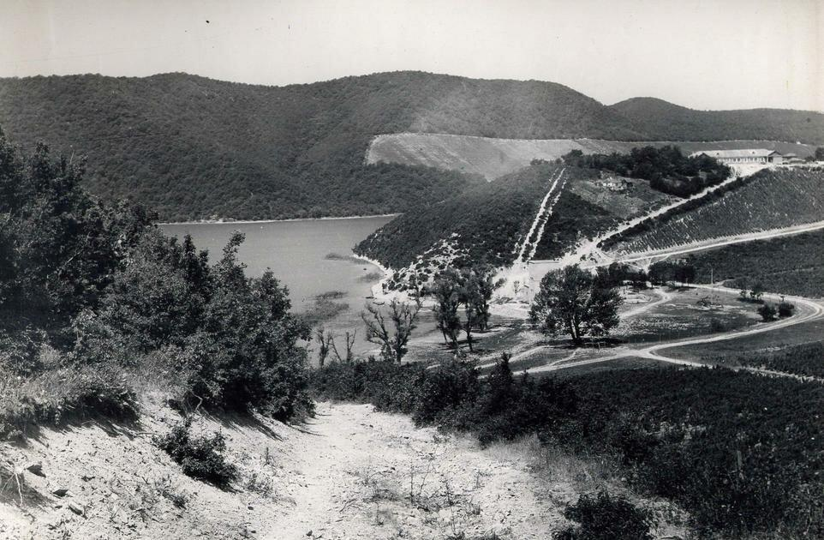
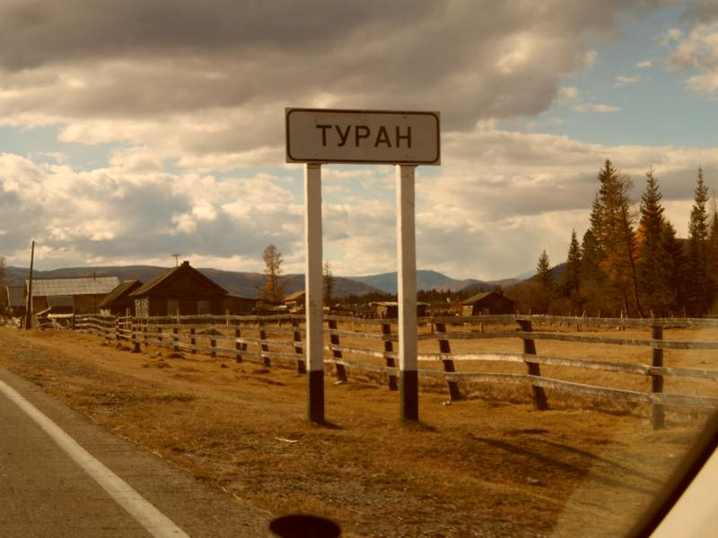
Детство и юность прадедушки
Мой прадедушка Слободенюк Иван Павлович родился 14 сентября 1918 года в с. Туран Киренского (Тункинского) района Иркутской области Бурято-Монгольской ССР. Русский. Его отец - Павел, участник Гражданской войны, погиб при установлении советской власти в Забайкалье. Мальчик воспитывался одной мамой, которая работала почтальоном.
В 1925 году его семья переехала в Азово-Черноморский край (сейчас Краснодарский) в г. Новороссийск. Потом, в 1927 году, переехала в совхоз «Мысхако» (сейчас с-з «Малая земля»). Мама Мария работала уборщицей, а Ваня учился в начальной школе. Жить было трудно: в семье было четверо детей, в стране голод, поэтому, окончив 4 класса в 1932 году, подросток стал работать разнорабочим. После окончания Новороссийского ФЗУ в 1935 году поступил учиться на 2-й курс вечернего рабфака в совхозе «Абрау-Дюрсо» без отрыва от производства. В 1937 году рабфак перевели в Анапу (с-з «Джемете»), где прадедушка работал на винном заводе и продолжал учиться.
Сбор винограда.
Из семейного альбома.
Как видим, детство и юность будущего Героя были вполне обычными для тех лет. Необычным, видимо, было само время, в котором подрастало поколение, вступающее во взрослую жизнь в предвоенные годы.
Долина Абрау-Дюрсо

Slide 5
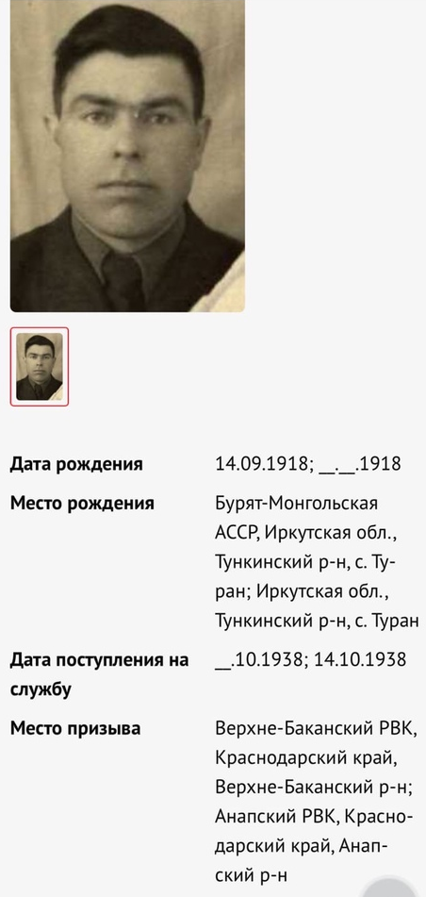
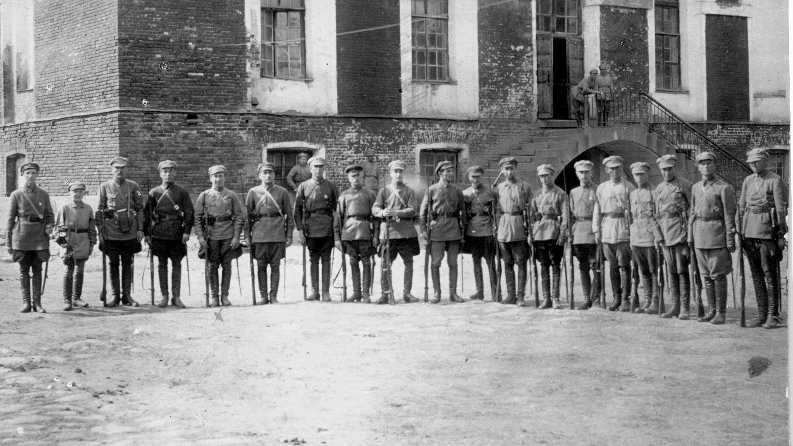
Призван в Красную Армию
Так как оборона Советского Союза была священным долгом всего трудового населения, достигнув призывного возраста Слободенюк И.П. был призван в Советскую Армию Анапским райвоенкоматом Краснодарского края 14 октября 1938 года. Окончил школу сержантского состава «Аракчеевские казармы» в Новгороде. Вступил в 1938 году в ВЛКСМ.
Будучи командиром радиоотделения 334-го артиллерийского полка, с 30.11.1939г. по 13.03. 1940г. участвовал в войне с белофиннами.
После её окончания дислоцировался в г.Лахденпохья (Карелия), откуда 10 июня был направлен под Ленинград в школу по подготовке радиоспециалистов.
Аракчеевские казармы. с.Медведь.
Семейный архив
Из военного билета Слободенюка И.П. Семейный архив

Slide 6
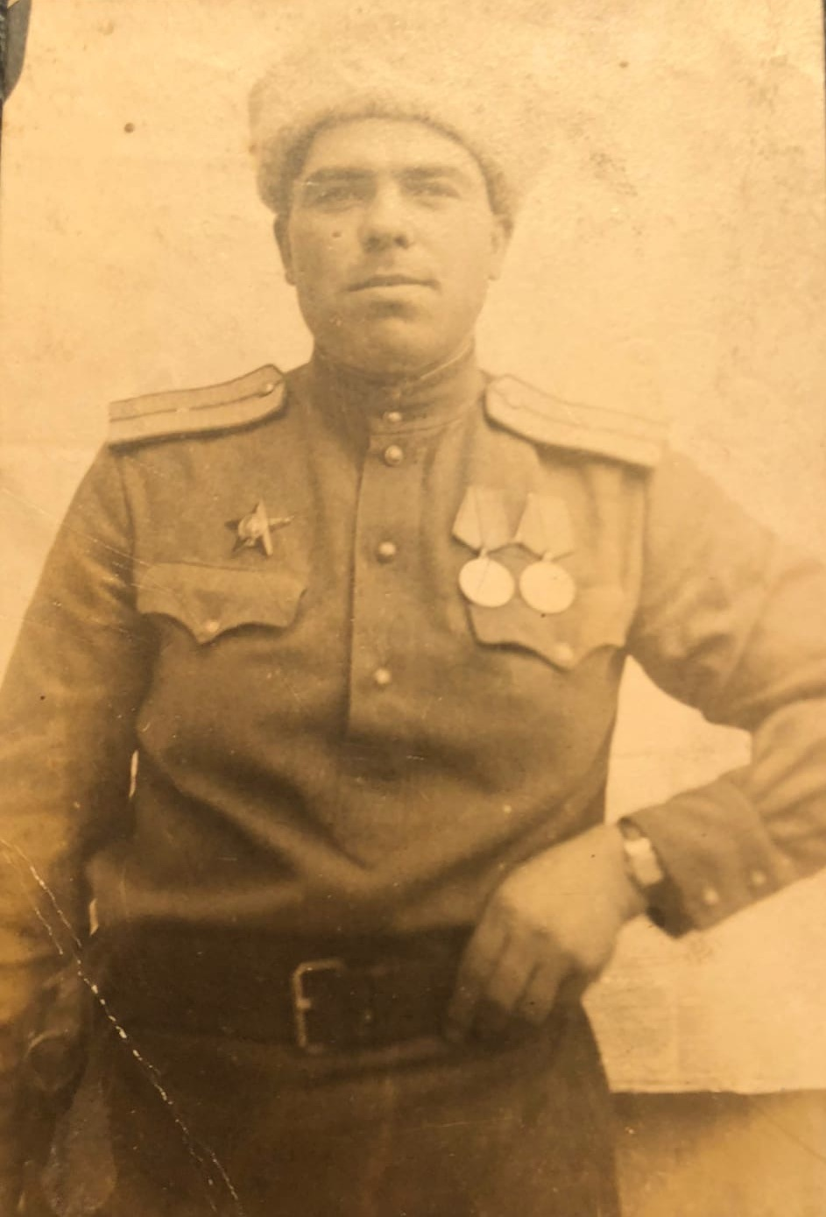
Участие прадедушки в Великой Отечественной войне
В далёком для меня 1941 году мой прадедушка Иван, как и тысячи других солдат, встал на защиту нашей Родины. Участвовал в Великой Отечественной войне в 1941-1945гг. Воевал на Ленинградском фронте (15.11.1941-15.03.1942гг., помощник командира взвода), Воронежском, Степном, 1-м Украинском (01.03.1943-09.05.1945гг., начальник связи полка дивизиона и начальник связи полка).
После сильного истощения и скорбута (цинги), в результате пережитой блокады Ленинграда, с 05.03.1942г. находился на лечении в эвакогоспиталях №№ 1327, 2222, 2763.
07.05.1942г. выписался из госпиталя и прибыл в г. Вологду в 34-й запасной стрелковый полк.
Со 02.06.1942г. по 10.02.1943г. – курсант и преподаватель в школе младших лейтенантов города Архангельска. С 10.02.1943г. -
Слободенюк И.П.
Из семейного альбома
лейтенант, начальник связи 3-го дивизиона 271-го миномётного полка 5-й танковой армии. С декабря 1943г. Слободенюк И. П. – член коммунистической партии Советского Союза.
Из военного билета Слободенюка И.П. Семейный архив

Slide 7
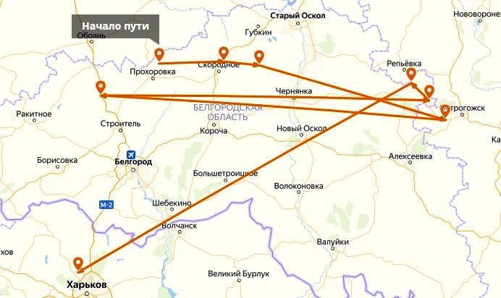
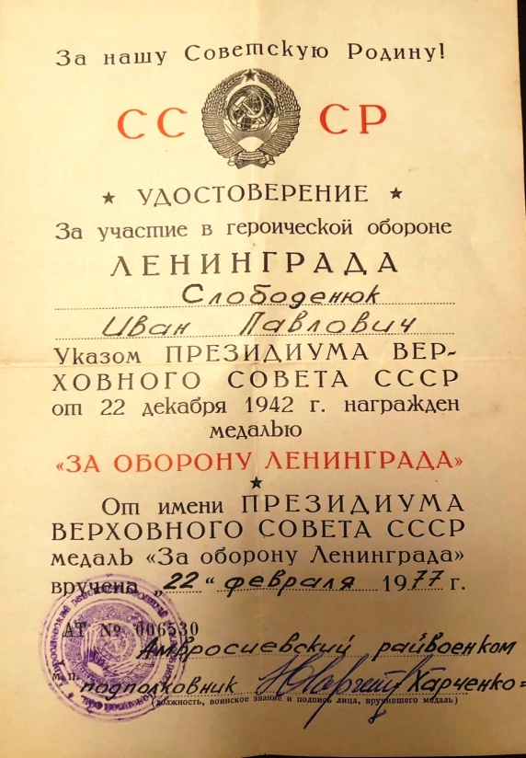
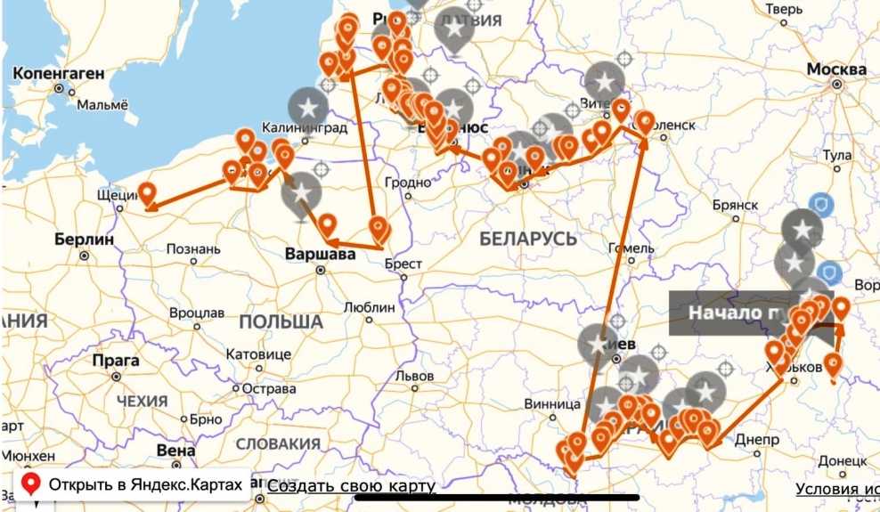
Участник войны на четырёх фронтах
Прадедушка воевал в составе 271 минп 29 тк; 271 минп 29 тк 2 УкрФ; 271 минп; 271 минп 29 тк 5 гв. ТА; 334 ап; Ленинградская воен. школа по подготовке радиоспециалистов; 34 зсп; 271 минп 29 тк АрхВО.
Участвуя в боях на четырёх фронтах, Слободенюк И.П. громил немецко-фашистских захватчиков под Ленинградом, Прохоровкой, Белгородом на Курской дуге, на Украине
(Харьков, Знаменка, Кривой Рог), в Белоруссии был участником операции «Багратион».
Освобождал Европу. С боями прошёл Литву, Латвию, Польшу. Участник Млавско-Эльбингской (14.1-26.1.45г.) и Восточно-Прусской (13.1-25.4.45г.) операций, освобождал Кёнигсберг, воевал на территории Германии.
Карта боевых действий, в которых участвовал Слободенюка И.П. в 1943-1944гг.
Карта боевых действий, в которых участвовал Слободенюка И.П. в 1943-1945гг.
Наградной документ Слободенюка И.П.
Из семейного архива

Slide 8
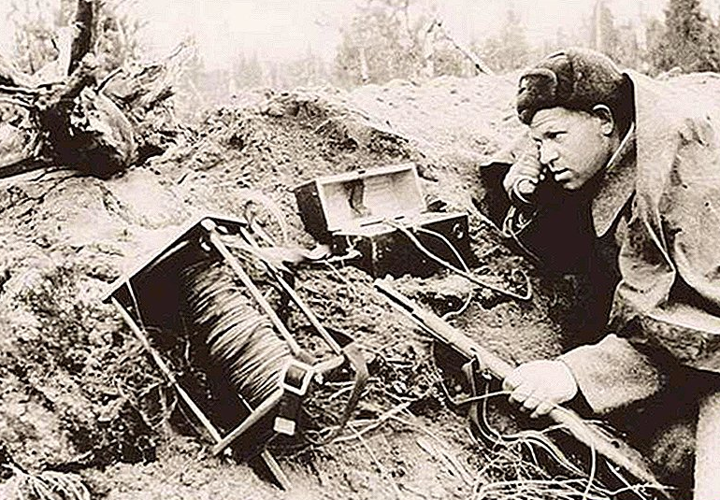
Воспоминания Слободенюка И.П.
Всю войну мой прадедушка прошёл связистом. Это сегодня можно по телефону позвонить в любую точку мира и не только услышать, но и увидеть абонента. А раньше, чтобы связаться с кем-нибудь, нужны были провода.
Много было различных случаев в его жизни в эти суровые фронтовые годы. Многое ему пришлось испытать и пережить. Как вспоминает мой дедушка, отец рассказывал ему, что: «Срок жизни на фронте полкового связиста был краток. В условиях военных действий при ожесточенном артиллерийском или минометном обстреле противником
Связист, налаживающий связь
наших позиций, налетах пикирующих бомбардировщиков, от взрывов, под гусеницами танков, зачастую тонкая проволока, связывающая воинские подразделения, постоянно рвалась. И командир, которому в такие моменты связь была жизненно необходима, требовал её немедленного восстановления. Вот и приходилось вылезать из окопа под бомбы и мины в любую погоду, чтобы отыскать место разрыва и срастить порванную линию связи. Было очень страшно, но долг был превыше всего. Некоторые мои товарищи не вернулись ….».
Из военного билета Слободенюка И.П. Семейный архив

Slide 9
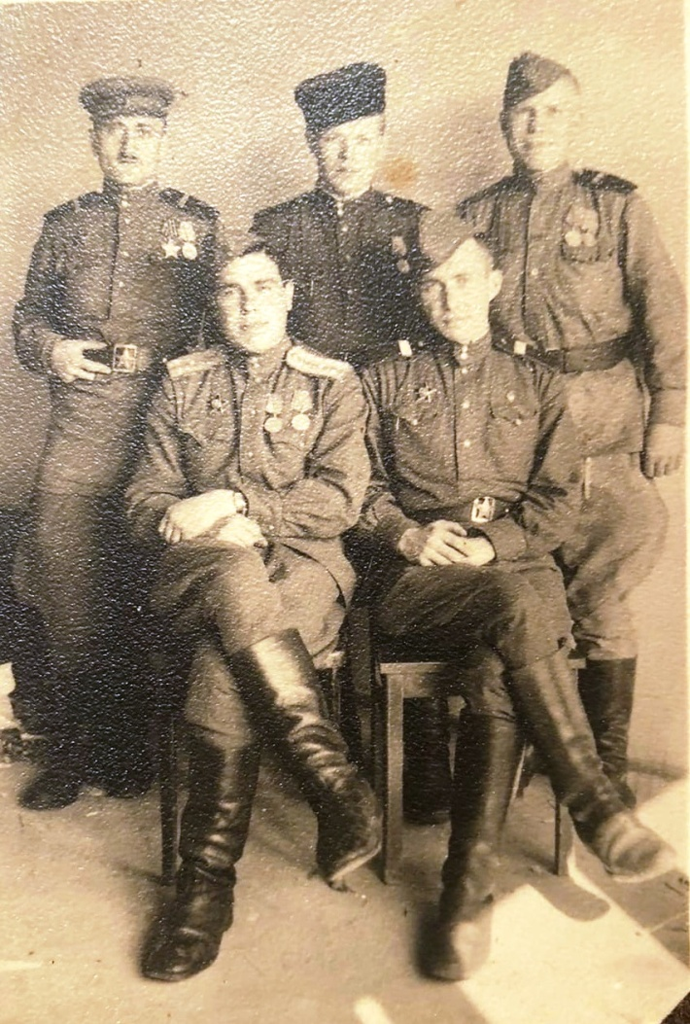
Долгожданная Победа!
В годы войны прадедушка дважды был ранен (1941г. – осколком в голову, 1944г. –пулей в шею касательно), а подлечившись, снова пошёл воевать.
Суровое испытание выпало на долю тех, кто с оружием защищал Родину на фронте и победа всё же пришла, но для того, чтобы она наступила, пришлось ждать долгих четыре года – самых трудных в истории нашей страны. Люди смеялись и плакали, не верилось, что войне конец, и как жаль было тех, кто не дожил до этого счастливого дня.
Мой прадедушка Слободенюк Иван Павлович оказался в числе тех, кто вернулся живым на свою Родину, домой… И том, что победа пришла на нашу землю, есть, несомненно, и его заслуга.
Иван Павлович окончил войну в звании капитана, в должности начальника связи полка. «Война, говорил он, – это несвойственное состояние человека», - эти слова навсегда запомнила моя бабушка Шура.
Слободенюк И.П.
(нижний ряд, слева) с фронтовыми товарищами.
Из семейного альбома

Slide 10
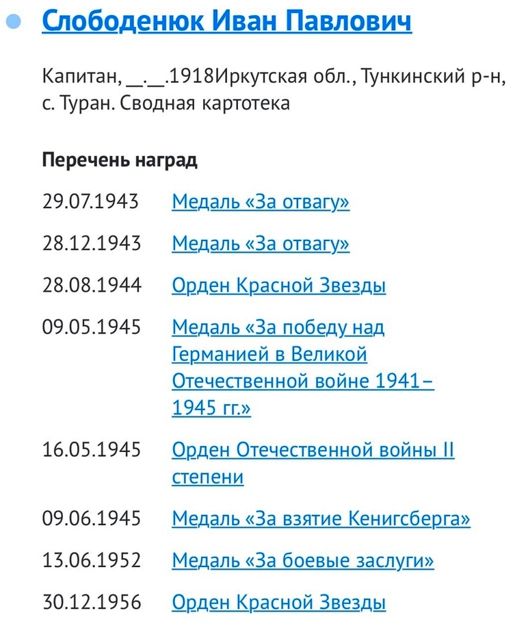
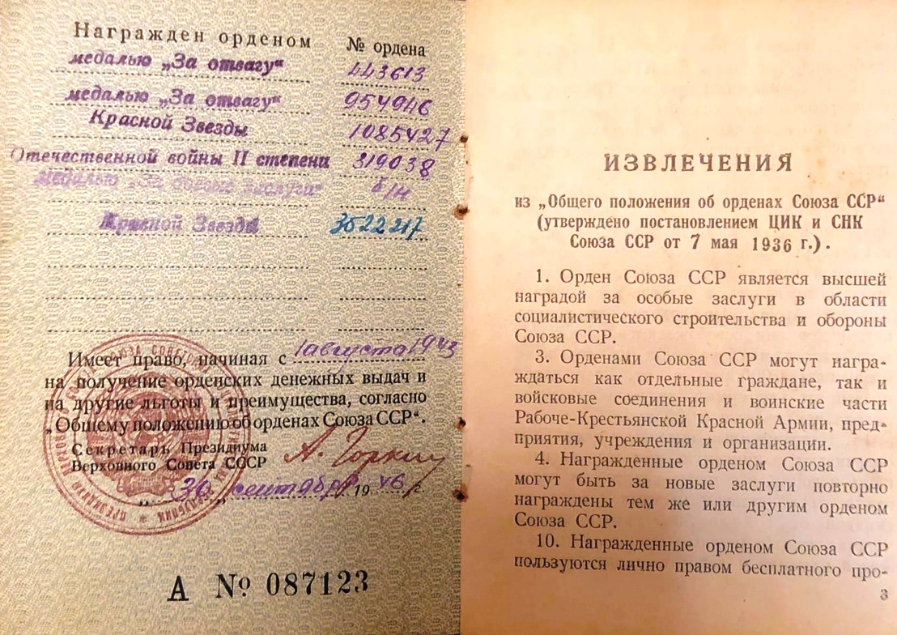
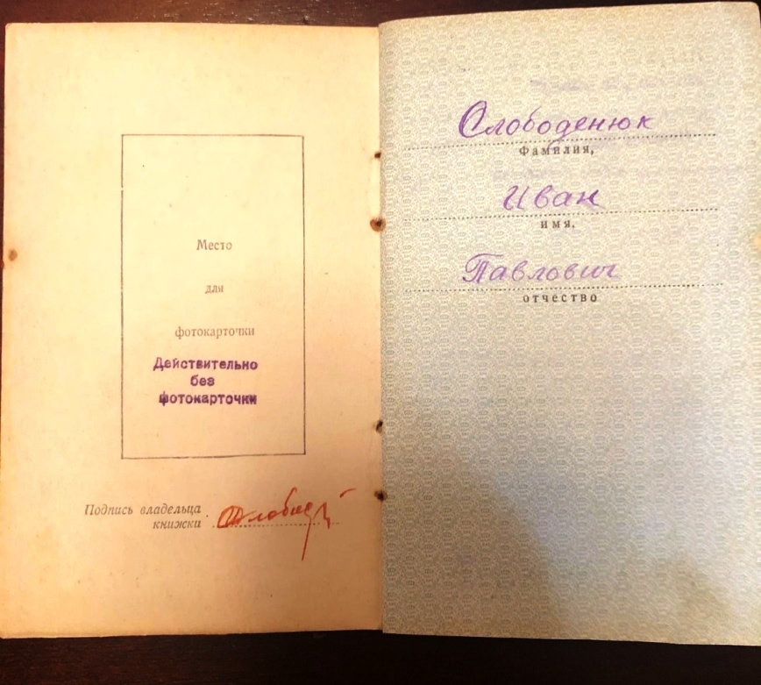
Он смерти смотрел в лицо
Прадедушка Иван уверенно и твёрдо, с честью и совестью прошёл всю войну от самого начала до конца, познавая истинную цену Победы! Не раз испытал боль поражений, горечь потерь, смотрел смерти в лицо. До Германии гнал врага с оружием в руках! Он не был трусом и никогда не прятался за чужой спиной! Поэтому и получил 19 правительственных наград, из которых 9 – боевые!
Но он был очень скромный, не любил при людях их носить. О войне вспоминал редко, старался побыстрее её забыть, словно кошмарный сон. А детям он своим лишь говорил: «Храни вас Бог, чтоб ваше поколение не испытало то, что испытали мы».
Сводная информация о награждении Слободенюка И.П.
Записи о награждении в орденской книжке Слободенюка И.П.

Slide 11
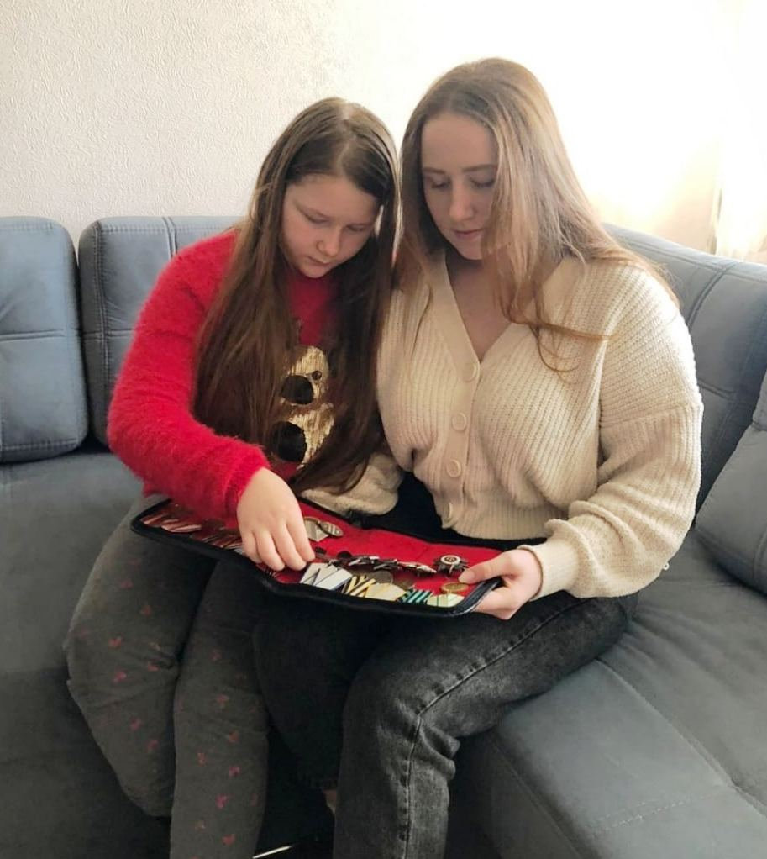
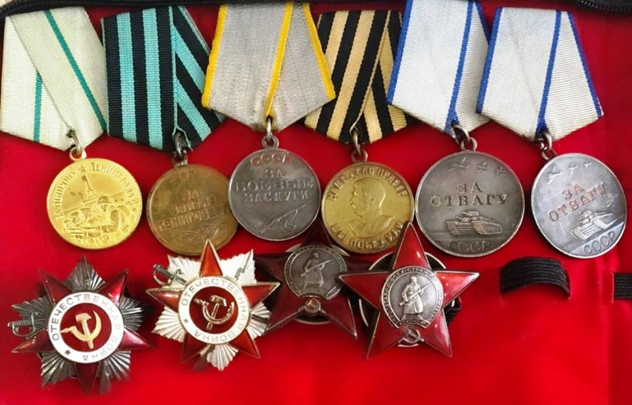
Дорогие сердцу реликвии
Ордена, медали деда На столе моем лежат. Яркой памятью Победы, Силой, мужеством блестят. Я смотрю, не отрываясь, На обрывки прошлых лет И все больше погружаюсь В ужасы минувших бед.
Во многих семьях есть вещи, которые передаются из поколения в поколение. У кого-то это книги, дорогие украшения, иконы, а возможно что-то и другое. В нашей же семье дорогие сердцу реликвии – это награды моего прадеда Слободенюка Ивана Петровича. Ведь не каждая семья может гордиться таким родственником как у нас.
Рассматривая семейные реликвии.
Фото из семейного архива, 2020
Ордена и медали рождаются и умирают, в их судьбе отражается субъективный ход истории. Когда смотрю на награды прадеда, понимаю, как они бесценны для нашей семьи, нашей страны. Это память о трудных годах и испытаниях, которые вынес на плечах мой прадедушка Иван, наш народ, это порой изломанные человеческие судьбы. Никакой ценой нельзя измерить эти награды, потому что это святыни, которым люди должны поклоняться.
Ордена и медали Слободенюка Ивана Павловича – семейная реликвия, которую я буду хранить и передавать по наследству из поколения в поколение, чтобы ничто не забывалось и никто не забывался.

Slide 12
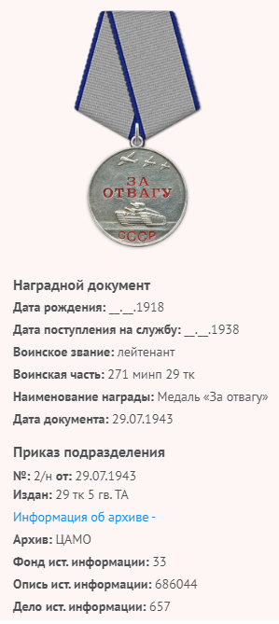
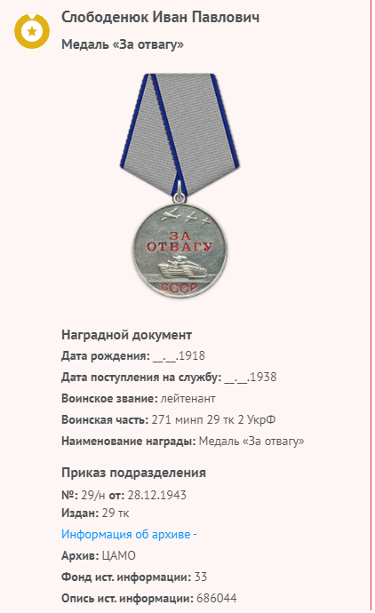
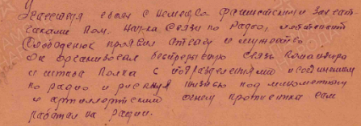
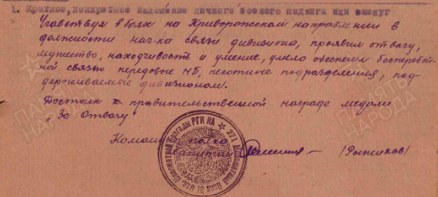
Две медали «За отвагу»
Из приказа по артиллерии 29 танкового корпуса 5 гвардейской танковой армии 2-го Украинского фронта № 2/н от 29.07.1943г.:
НАГРАДИТЬ Слободенюка И.П., помощника начальника связи 271 миномётного полка
Из приказа по артиллерии 29 танкового корпуса 5 гвардейской танковой армии 2-го Украинского фронта № 29/н от 28.12.1943г.
НАГРАДИТЬ лейтенанта Слободенюка И.П., начальника связи 1-го дивизиона 271 Знаменского миномётного полка

Slide 13
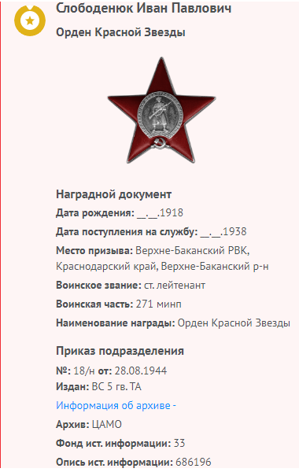
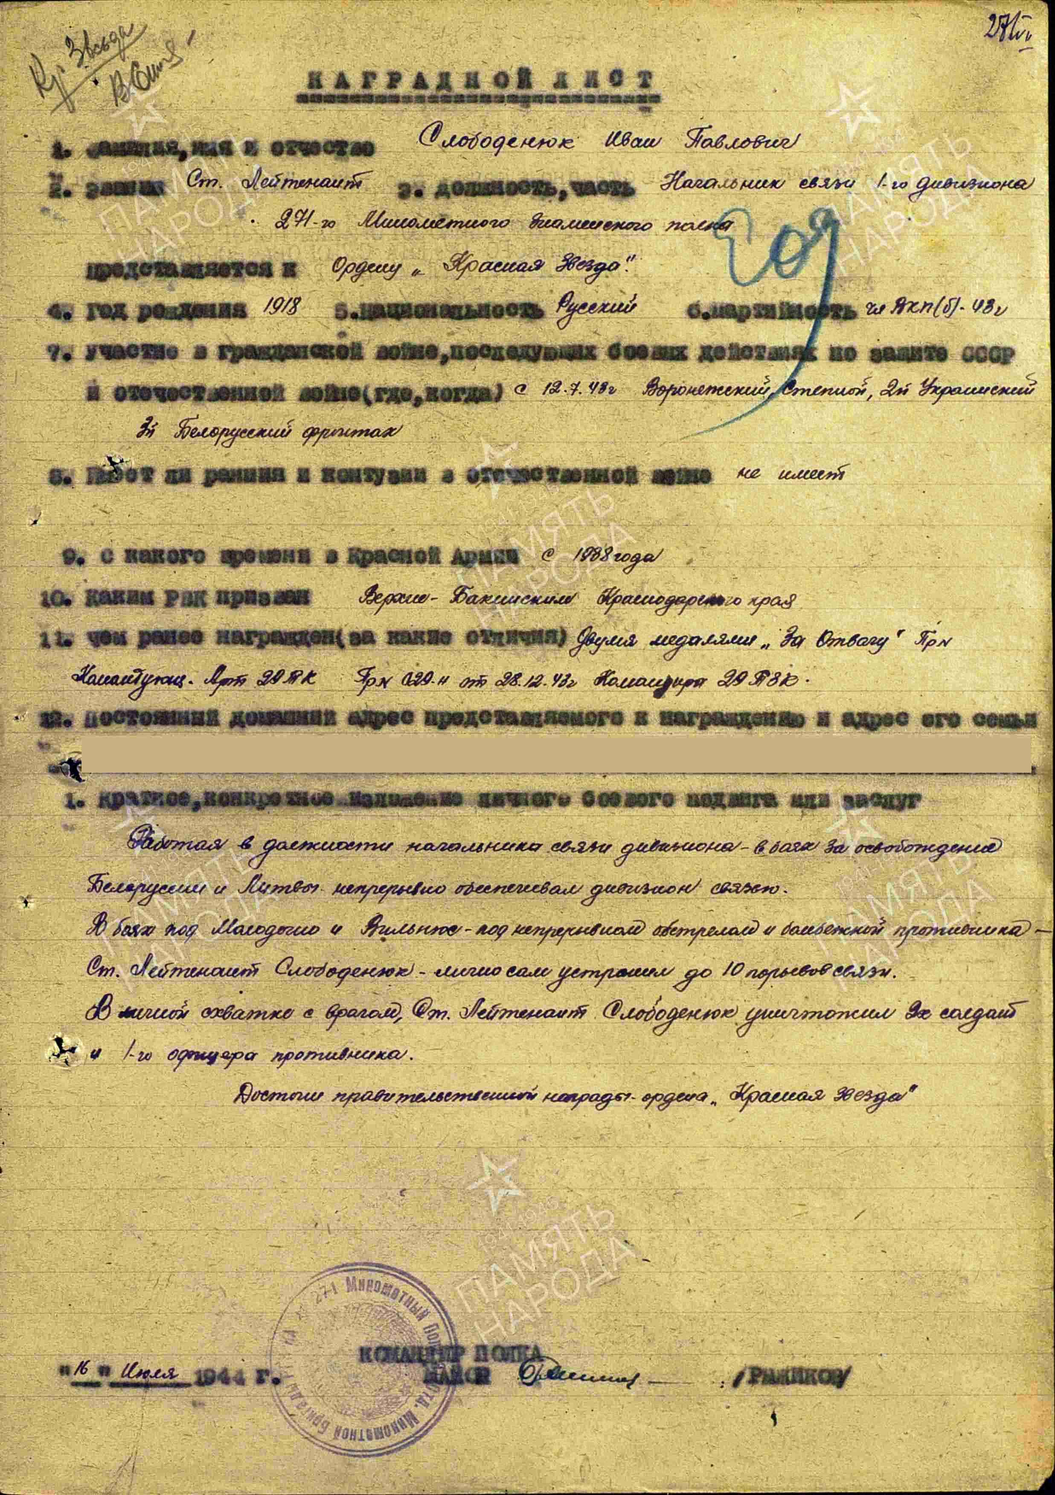
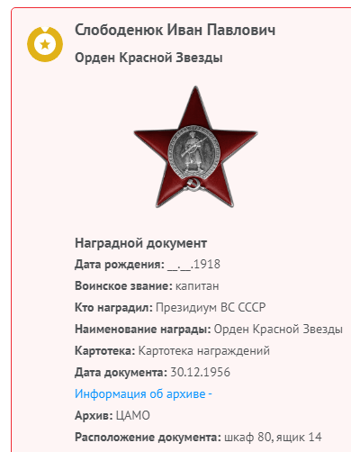
Два ордена «Красной Звезды»
Из приказа по артиллерии 5 гвардейской танковой армии 2-го Украинского фронта
№ 18/н от 28.08.1944г.:
НАГРАДИТЬ старшего лейтенанта Слободенюка И.П., начальника связи 1-го дивизиона 271 Знаменского полка за то, что
«… в боях за освобождение Белоруссии и Литвы непрерывно обеспечивал дивизион связью. В боях под … и Вильнюсом под непрерывным обстрелом и бомбёжкой противника… лично сам устранил до 10 порывов связи. В личной схватке с врагом уничтожил 2-х солдат и 1-го офицера противника».
Наградной лист Слободенюка И.П.

Slide 14
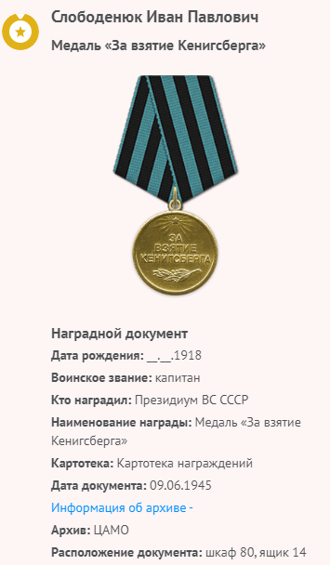
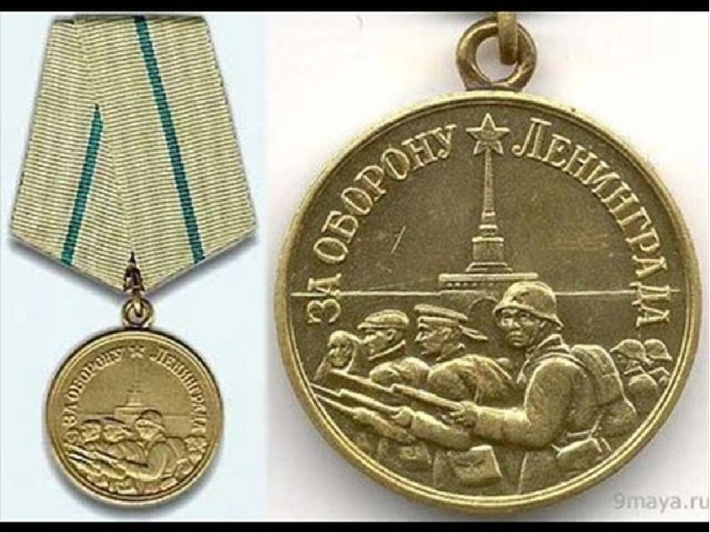
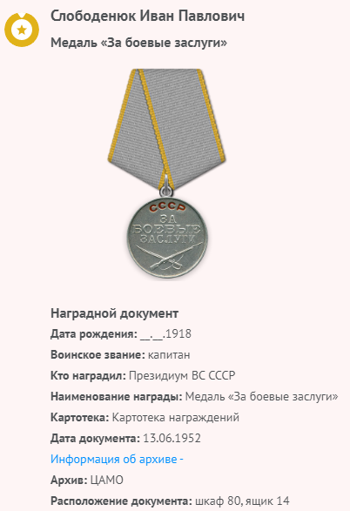
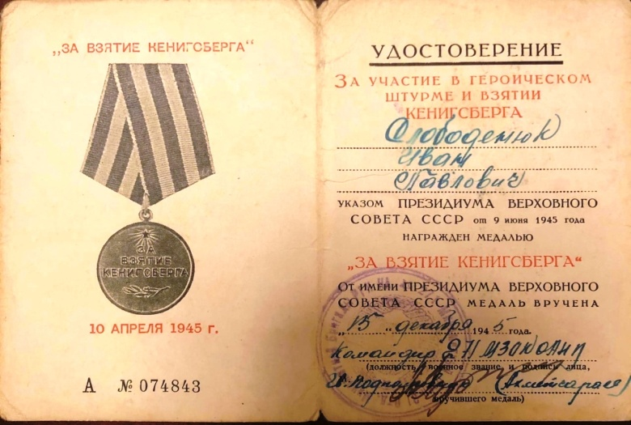
Боевые медали прадеда
Солдату я слагаю оду.
Был ратный путь его тяжёл,
Он всё прошёл: огонь и воду
И трубы медные прошёл!
Указом Президиума Верховного Совета СССР
от 22 декабря 1942 года Слободенюк И.П. НАГРАЖДЁН медалью «За оборону Ленинграда»

Slide 15
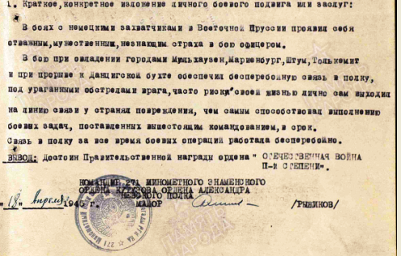
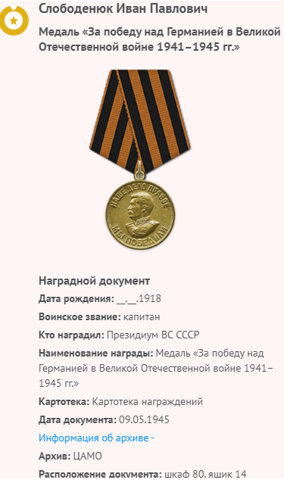
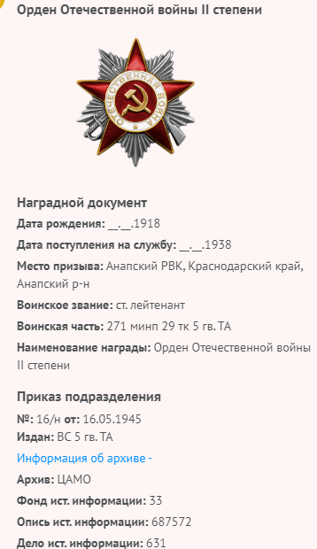
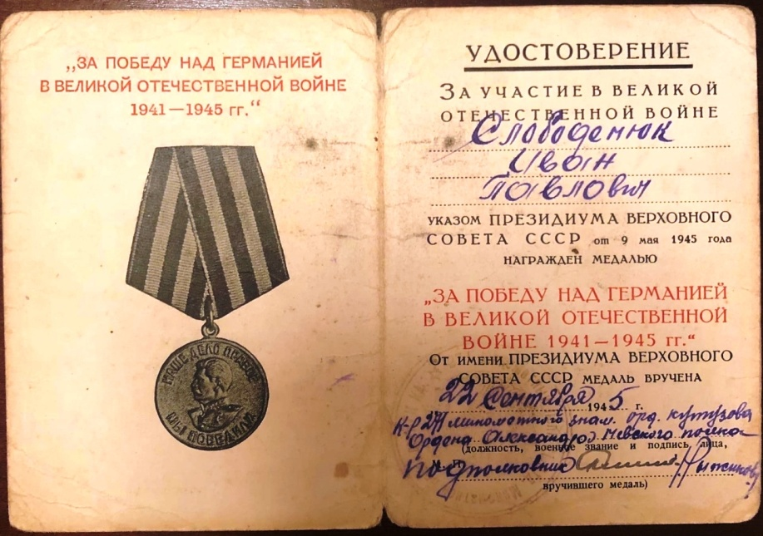
Боевые отличия прадеда

Slide 16
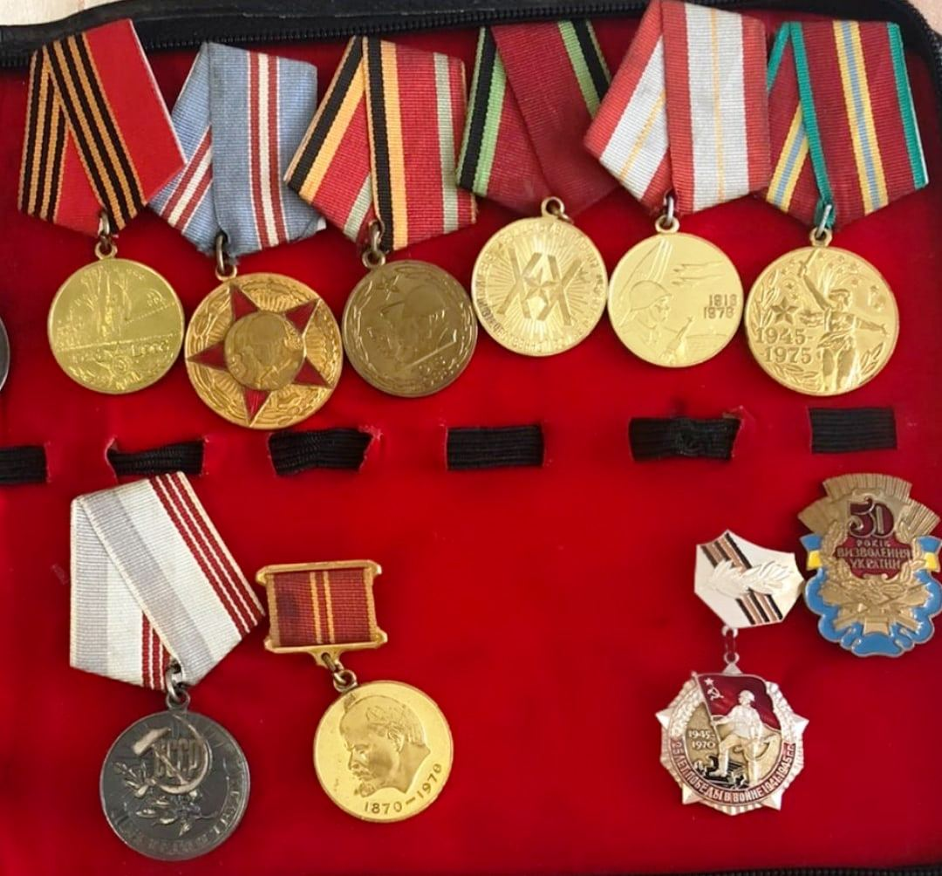
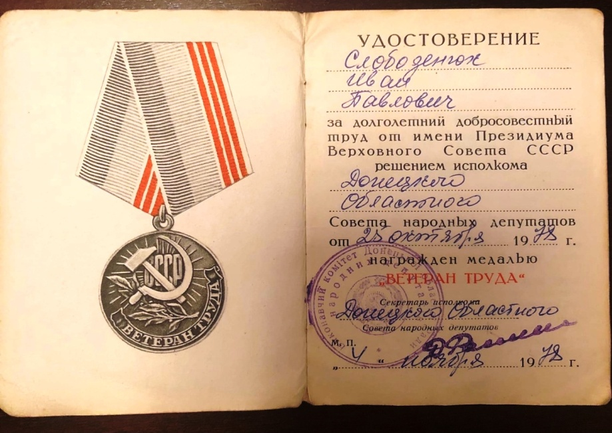
Юбилейные и трудовые
награды
«ХХ лет победы в Великой Отечественной войне»,
«25 лет победы в войне 1941-1945гг.»,
«ХХХ лет победы в Великой Отечественной войне» (участнику войны),
«40 лет победы в Великой Отечественной войне» (участнику войны),
«50 лет Вооружённых сил СССР»,
«60 лет Вооружённых сил СССР»,
«70 лет Вооружённых сил СССР»,
«50 лет освобождения Украины».
Удостоверение к медали
«Ветеран труда» Слободенюка И.П.
Хранятся в нашей семье и отличия прадедушки за долголетний добросовестный труд: медали «За доблестный труд в ознаменование 100-летия рождения Ленина», 1970г. и «Ветеран труда», 1978г.

Slide 17
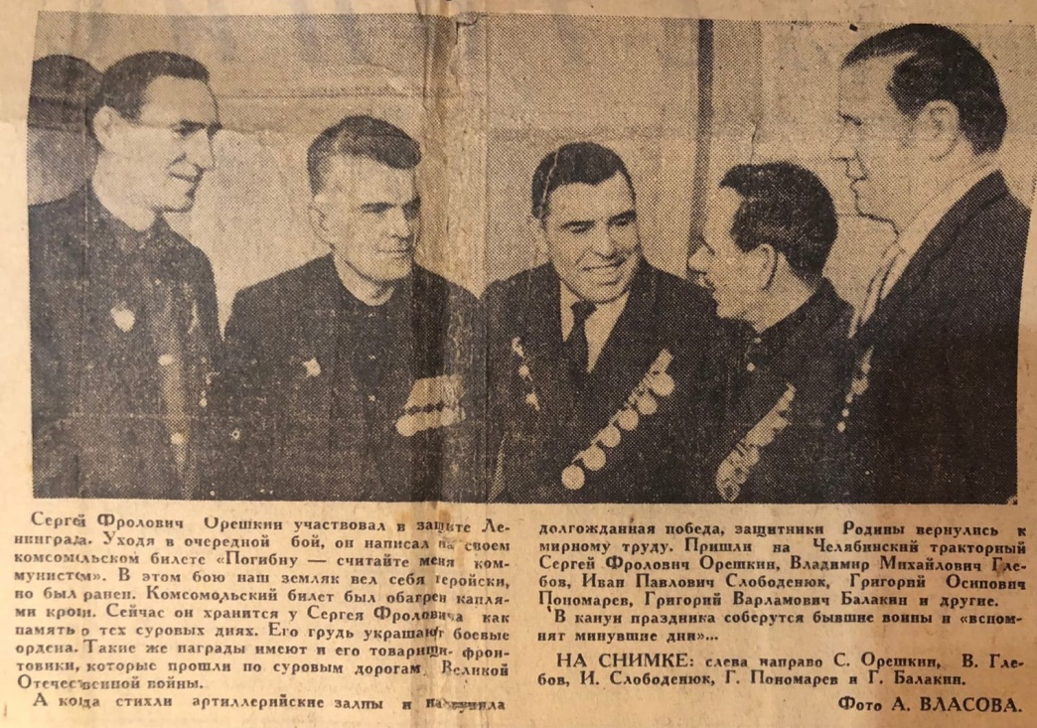
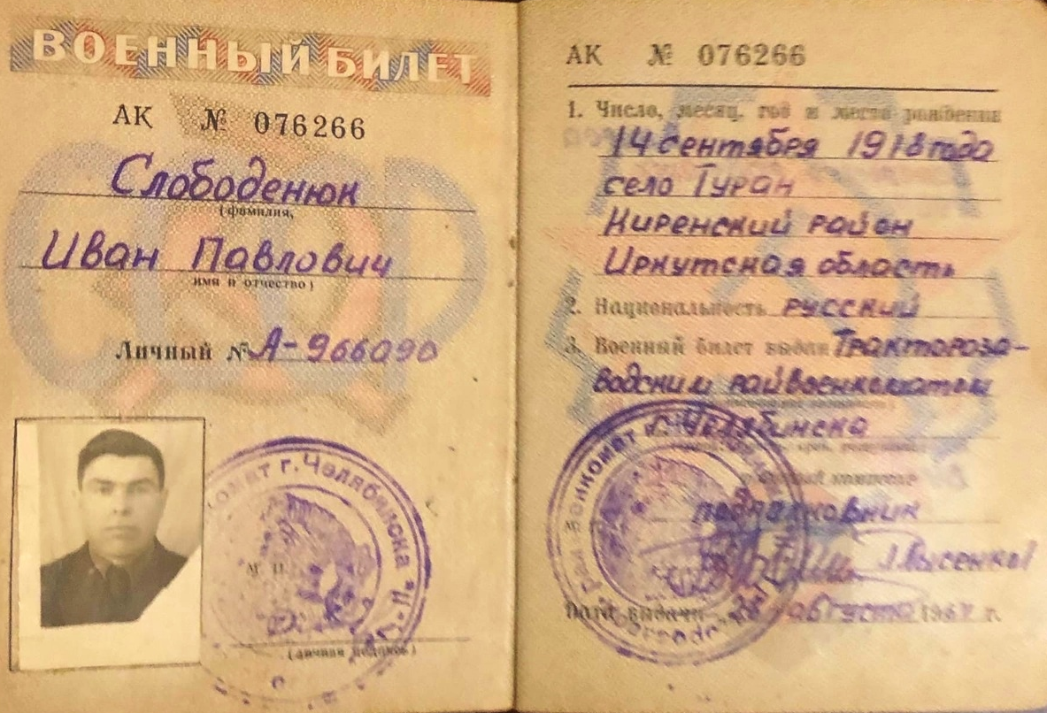
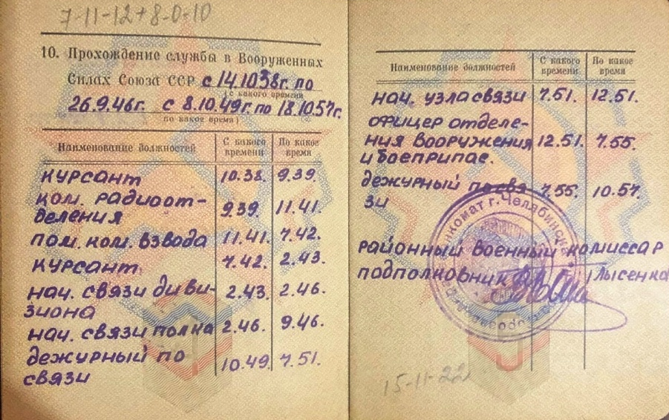
Послевоенная жизнь
После окончания войны Слободенюк И.П. не оставил службу: с февраля по сентябрь 1946г. – начальник связи полка, в октябре 1949 - июле 1951гг. – дежурный по связи, с июля по декабрь 1951г. – начальник узла связи, в декабре 1951г. – июле 1955г. – офицер отделения вооружения и боеприпасов, а в июле 1955г. - октябре 1957г. - был дежурным по связи сначала в с.Линово Пужанского района Брянской области Белорусской ССР, а с 1955г. – в г.Остов под Ленинградом, где вышел на военную пенсию по выслуге лет.
В 1956г. Вернулся в Линово. Демобилизовался 18.10.1957 года. Работал заместителем директора по сырью и топливу на спиртовом заводе. В 1961г. переехал Челябинск, где работал мастером на тракторном заводе.
Слободенюк И.П. (в центре)
Фото из семейного архива
Военный билет Слободенюка И.П.

Slide 18
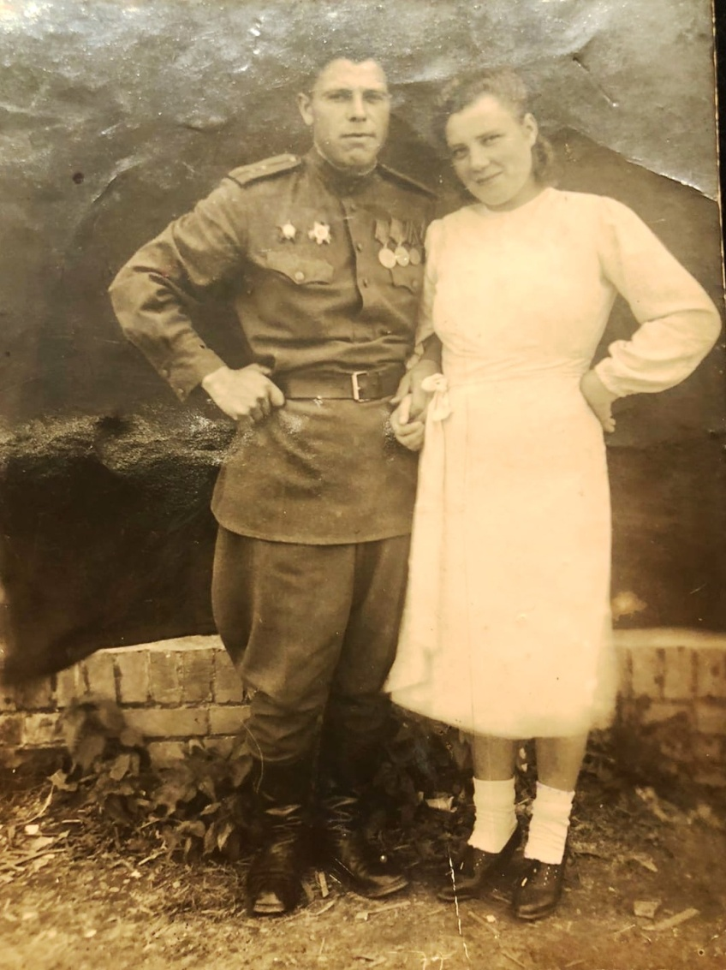
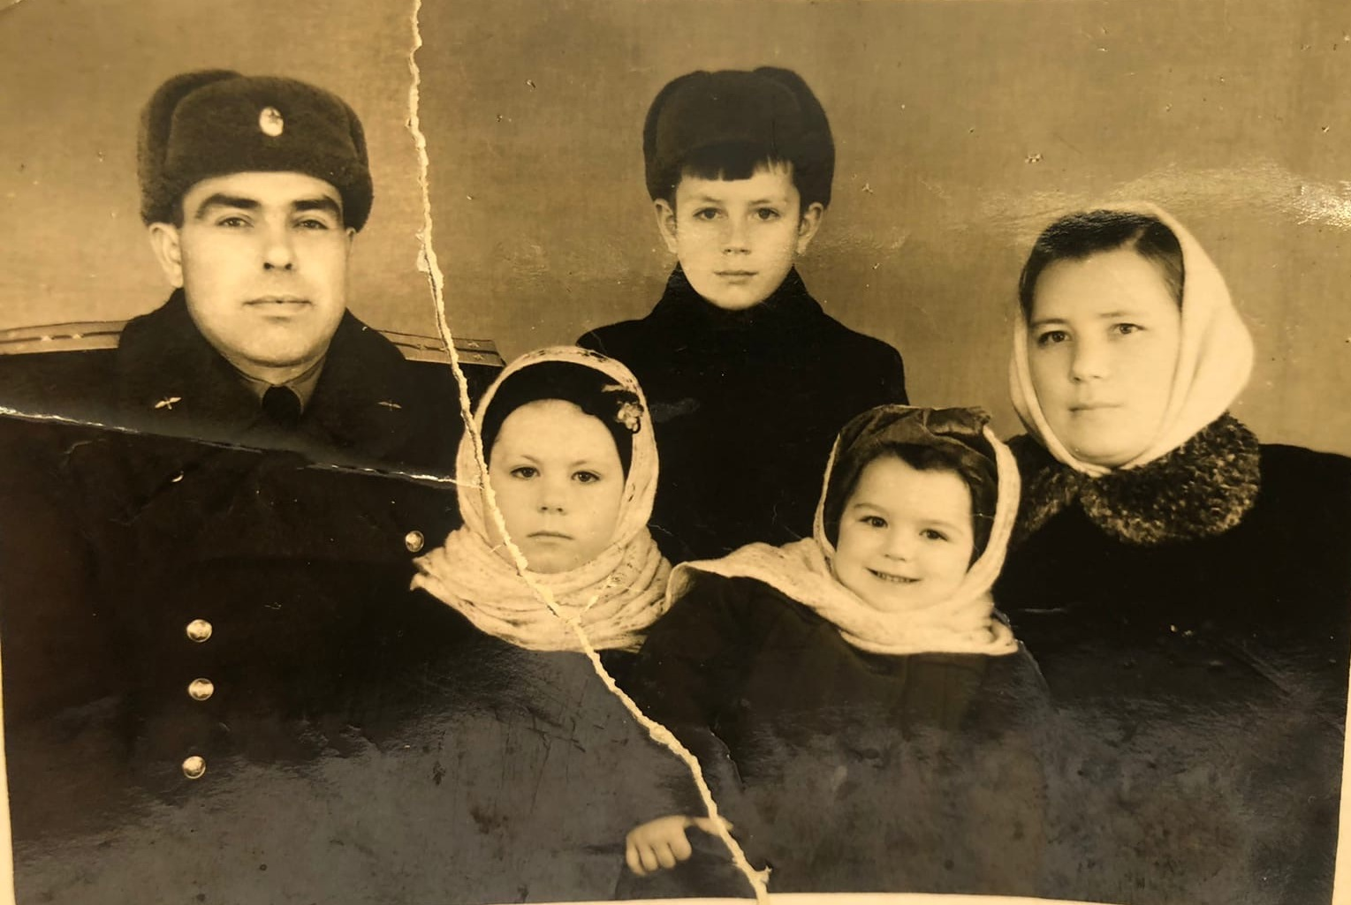
Семья
В 1946 г. в белорусском с. Линово прадедушка Иван женился на девушке Ольге. Эта девушка, как и многие её сверстницы, в годы войны проявила исключительный трудовой героизм: копала окопы, работала в колхозе. Как могла помогала фронту. Иван Павлович супругой Ольгой Иосифовной вырастили и воспитали троих детей: сына – Владимира, 1947г.р. (моего дедушку), дочерей – Лилию, 1948г.р. и Татьяну, 1952г.р.
В 1968году семья Слободенюк поехала в гости к сестре Лилии в Амвросиевку. Им так здесь понравилось, что они решили переехать в Донбасс на постоянное место жительства.
Построили дом на Нахаловке, обзавелись хозяйством. Прадедушка работал на пилораме. Вместе помогали детям, воспитывали внуков.
Слободенюк И.П. с супругой Ольгой
1946г. Фото из семейного архива.
Семья Слободенюк
Середина 50-х гг.
Фото из семейного архива.

Slide 19
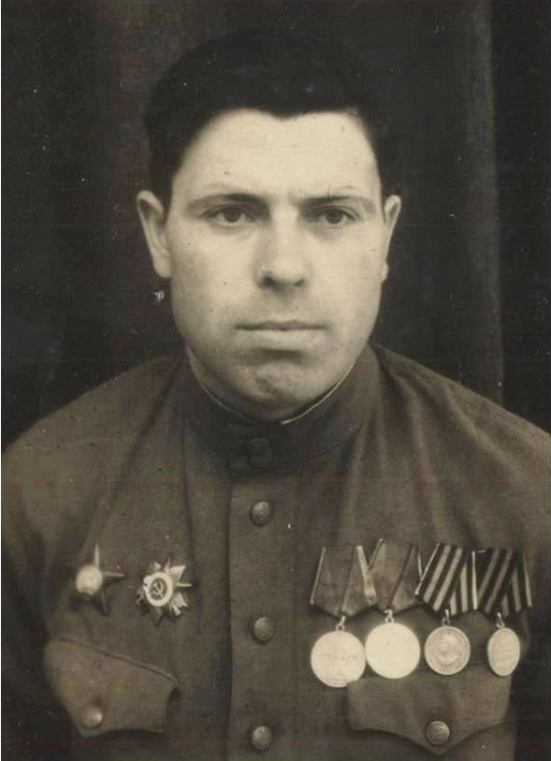
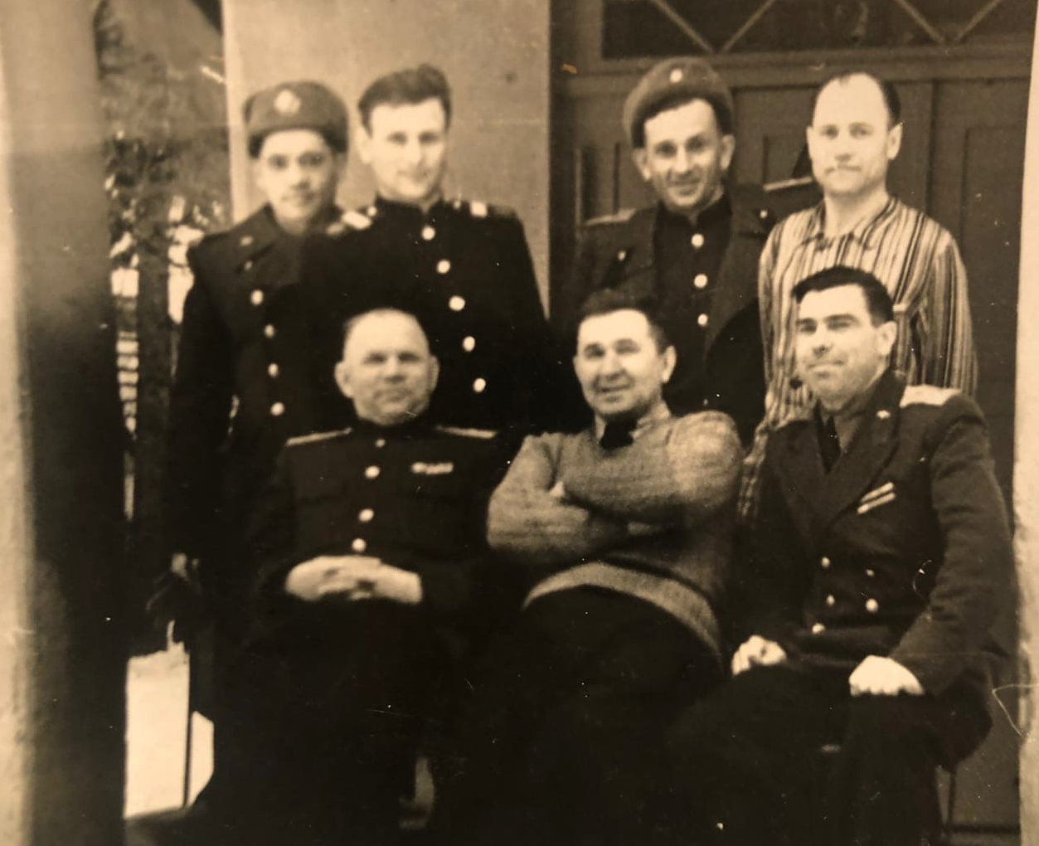
Фронтовики, наденьте ордена!
Солдат в атаку шел не за награду,
Но велика награды той цена.
Во имя чести воинской и правды,
Фронтовики, наденьте ордена!
В бесконечном многообразии человеческой жизни, встреч и расставаний, память всегда занимала в ней особое, видное место. Память вобрала в себя, по сути, всю историю человечества и судьбу каждого человека. Память не позволяет нам забыть про ту войну, которая вошла в историю, как Великая Отечественная 1941 – 1945 гг.
Эти слова из песни композитора Оскара Фельцмана и поэта Владимира Сергеева не только пробуждают память, но и ставят в один строй со словами «ветеран войны», «герои войны» несколько подзабытое слово «фронтовик». Ни участник Великой Отечественной войны, а фронтовик: человек, который во время боевых действий был на линии фронта, на передовой!
Судьба моего прадеда, его однополчан - судьба России... Они были из когорты тех, о ком словами песни сказано «Была война, но мы пришли живыми, чтоб новой жизни сеять семена».
Поколение победителей уже почти сменило поколение детей войны, тех, кто изведал, испытал на себе все её тяготы.
Я, рожденный после войны,
Так безжалостно ранен ею.
Слободенюк И.П.
Фото из семейного альбома
Слободенюк И.П. (1-й справа)
с боевыми товарищами
Фото из семейного альбома
Так можно сказать о моём дедушке Вове, который рос среди людей, в чьих жизнях навсегда остановилась война.

Slide 20
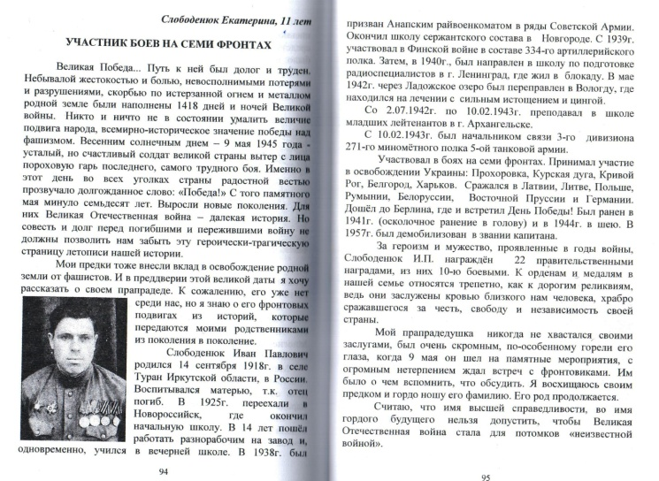
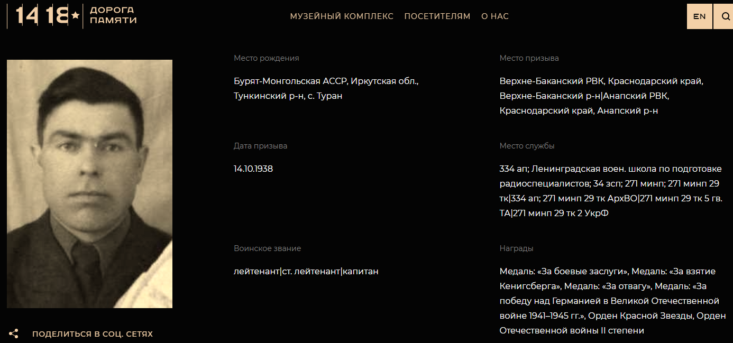
Благодарная память
Для нас Герой не умирает,
Лишь рядом быть перестает.
К большому сожалению, прадедушки не стало в 23 мая 1996 года. Похоронен на городском кладбище в Амвросиевке. Хоронили его как героя, несли подушечки с боевыми наградами.
Я лично не знала этого замечательного человека, но много знаю о нём из рассказов моего папы и бабушки. Мы часто вспоминаем Героя нашей семьи и говорим спасибо за мирное небо над нашей головой. Я восхищаюсь мужеством, стойкостью и силой духа своего прадедушки Слободенюка И.П.
Пока мы помним о прошлом, у нас есть будущее. Я живу на этой земле, благодарная ему: ведь без него не было бы и меня…
Сохранение памяти о прадедушке в альманахе «Только тот, кто помнит о прошлом, достоин будущего», 2015 год
Сохранение памяти о моём прадедушке не сайте проекта «Дорога Памяти», 2020 год
Не мечтай о светлом новом дне,
Если, попирая память дедов,
О кровавой ты забыл войне,
О великой ты забыл Победе!

Slide 21
Не иссякнет память поколений…
И сколько весен не пройдёт – Одну мы помнить будем свято. Весну, которую народ Великой сделал в сорок пятом.
Наш семейный архив – это шкатулка с наградами и альбом всех историй, правдивых и важных. Его начали собирать моя бабушка и папа, мы с сестрой продолжим эту работу и передадим детям, а они нашим внукам. Ведь люди живы, пока о них помнят… Память нетленна и вечна.
Смотрю на фотографии и награды прадеда и понимаю: славится наша страна героями, защитниками земли русской. Время стирает в памяти многое, но ему неподвластна героика прошлого: подвиги, совершённые на полях сражений. Радость Победы всегда будет жить в наших сердцах! Так пусть же не иссякнет память о тех страшных годах. Пусть со временем всё возрастает гордость за наших предков. Мы должны помнить свою историю! Я горжусь своим прадедом!
Особый смысл имеют для меня слова:
Пересмотрите ваши домашние альбомы, вспомните историю своей семьи – вам есть о чем рассказать!

Slide 22
Источники
Материалы семейного архива Слободенюк:
Фотографии
Награды Слободенюк И.П.
Документы Слободенюк И.П.
Воспоминания бабушки Подлесной А.А., 1950г.р. – супруги Слободенюк В.И.
Воспоминания моего дедушки Слободенюк В.И., 1947г.р.
Воспоминания моего папы Слободенюк С., 1974г.р.
Электронные ресурсы:
ОБД «Память народа» - https://pamyat-naroda.ru/heroes/kld-card_uchet_officer8138701/
https://pamyat-naroda.ru/heroes/podvig-chelovek_nagrazhdenie20750497/
https://pamyat-naroda.ru/heroes/podvig-chelovek_nagrazhdenie25589475/
2. ОБД «Подвиг народа» - http://podvignaroda.ru/?#id=25589475&tab=navDetailManAward
http://podvignaroda.ru/?#id=38979238&tab=navDetailDocument
3. Дорога Памяти https://1418museum.ru/heroes/33784198/
4. Альманах «Только тот, кто помнит о прошлом, достоин будущего».

